Slide 1
第二讲 古典民主理论
雅典民主政体产生的社会历史条件
古典民主的实践与政制
古典民主理论
古典民主的优势与缺陷（讨论）

Slide 2
雅典民主政体产生的社会历史条件
民主政体产生的基床：城邦
“由一个单一城市统治一小块领土这样一种安排，便是典型的城邦。”（萨拜因）
城邦不是现代意义上的国家，是一个城市共同体
“如果我们把希腊的制度说成是民主国家，那就犯了一个术语上和概念上的严重错误。”（萨托利）
城邦在本性上优于家庭和个人
“城邦作为自然的产物，并且先于个人，其证据就在于，当个人被隔离开时他就不再是自足的；就像部分之于整体一样。不能在社会中生存的东西或因为自足而无此需要的东西，就不是城邦的一个部分，它要么是只禽兽，要么是个神，人类天生就注入了社会本能，最先缔造城邦的人乃是给人们最大恩泽的人。人一旦趋于完善就是最优良的动物，而一旦脱离了法律和公正就会堕落成最恶劣的残暴的动物，就会充满无尽的淫欲和贪婪。公正是为政的准绳，因为实施公正可以确定是非曲直，而这就是一个政治共同体秩序的基础。”

Slide 3
雅典民主政体产生的社会历史条件
城邦的三个阶级：奴隶、外邦人、公民（公民资格/身份=成员资格/参与政治生活的最低限度的权利）
“凡是有资格参与城邦的议事和审判事务的人都可以被称为该城邦的公民，而城邦简而言之就是其人数足以维持自足生活的公民组合体。”（亚里士多德）
“对古希腊人来说，城邦就是一种共同生活；正如亚里士多德所指出的，城邦的宪法乃是一种‘生活的模式’，而不是一种法律的结构；因而整个希腊政治理论的基本思想便是这种共同生活的和谐。古希腊人并没有对这种政治理论所包含的不同方面进行界分。对古希腊人来说，有关城邦的理论不仅是现代狭义的那种政治学，而且同时也是伦理学、社会学和经济学。”（萨拜因）
政治的规模、复杂性、异质性在民主理论中具有重要意义。

Slide 4
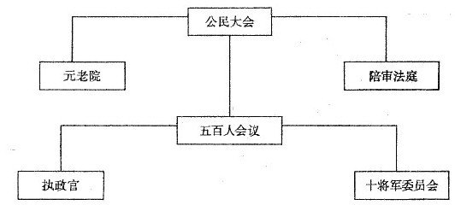
古典民主的实践与政制
实践层面，希腊民主制的演变可以被划分为三阶段：梭伦改革、克里斯提尼改革和伯里克利黄金时代。
雅典民主政制（以克里斯提尼和伯里克利时代的政制为模式）的主要内容和特点：
（1）直接民主：公民大会是由全体公民组成雅典核心的最高权力机构。
（2）司法民主——公众法庭和陶片放逐法
（3）选举制和轮流执政
“我所给予人民的适可而止，他们的荣誉不减损也不加多，即使是那些有势有财之人也一样，我不使他们遭受不当的损失。” “我制订法律，无贵无贱，一视同仁，直道而行，人人各得其所。”（梭伦）
雅典民主制的两大基石：公民大会与公众法庭

Slide 5
古典民主理论
雅典民主是现代政治思想的源头
西方政治思想史的第一篇民主宣言：伯利克里的葬礼演说词
西方最早的民主理论：亚里士多德关于优良政体的思考

Slide 6
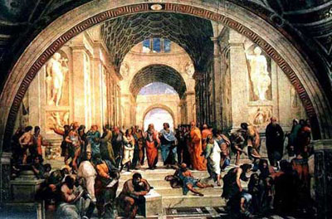
“我要说，我们的政府体制并不是对我们邻邦制度的照搬。那主要是我们自己的模式，而不是模仿他人的模式。我们的制度之所以被称为民主制度，是因为权力不是掌握在少数人的手中，而是掌握在全体人民的手中。在解决个人争端的问题时，法律面前人人平等；当优先推举某人去担任公共职务的时候，推举他的原因不是由于他是特定阶级的成员，而是由于他所具有的真实才能。只要具有为国家服务的能力，没有人会由于贫穷而在政治上一文不名。另外，正如我们的政治生活是自由和开放的一样，我们彼此相处的日常生活也是如此。我们不会计较我们的邻居以他自己的方式享受生活，也不会对他投以任何冷峻的目光，尽管那算不上真正的伤害，但那仍然合伤害人的感情。对于我们的私人生活，我们持宽容态度．但在公共事务中，我们坚守法律。这是因为法律要求我们深深地敬畏。

Slide 7
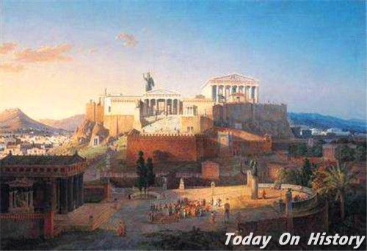
我们服从于我们推举到权威地位上的人，我们服从法律本身，特别是那些用于保护被压迫者的法律以及那些公认如果违反就是耻辱的不成文法。
……在我们这里，每个人不仅关心个人事务，而且关心国家事务：即使那些总是忙于自己事务的人也熟知一般的政治生活——这是我们的特点：我们并不认为对政治不感兴趣的人是一个只想着个人事务的人，我们只是认为他在这里根本没有任何事情要做。我们雅典人，都是自己人，我们作出我们的决策，或者对某些决定展开适当讨论。因为我们并不认为，在语言和行为之间存在着矛盾性。最坏的事情莫过于在结果尚未适当讨论之前就匆匆地付诸行动。”

Slide 8
第一个民主宣言的“民主意蕴”
民主政制的理想和基本原则：政权掌握在全体人民手中，公民自我决定国家政策
自由、平等是雅典民主的思想基础
推崇政治平等：抽签办法选举领导人和公民轮流执政
“我们怀着崇敬的心情回顾雅典的黄金时代，或称伯里克利黄金时代；人们正确地认为，这个时代是欧洲文明——或者像我们现在通常所说的西方文明——的开端。”（萨拜因）
“雅典民主以普遍信奉公民美德的原则为特征：人们献身于城市共和国，私人生活隶属于公共事务和公共的善。”“雅典民主还倾向于认为，‘个人美德与公民美德是一回事’。个人只有在城邦中，或者只有通过城邦，才能恰当地实现自我，并过上一种高尚的生活，因为在城邦中，道德与政治完全融入了政治共同体的生活之中。”（赫尔德）

Slide 9
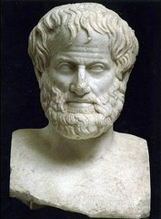
亚里士多德： 政体与城邦、公民之间具有内在关联
从柏拉图到亚里士多德：理想国家与现实政体
“一个人要想研究每一种政体是什么，具有什么性质，就必须首先对城邦有清楚的认识，知道城邦是什么。……政治家和立法者的所有活动都与城邦息息相关，一种政体就是关于一个城邦居民的某种制度或安排。而城邦是组合而成的，就同其他由众多部分构成的整体一样。显然，首先应当寻求公民的定义，因为城邦就是由一定数量的公民形成的某个整体。所以应当弄清，什么人可以叫做公民，公民一词的含义是什么。”（亚里士多德）

Slide 10
平民政体和寡头政体
亚里士多德指出：“平民政体与寡头政体之间的差别其实是贫穷和富有的差别。凡是在富人当政的地方，无论他们在城邦中居多数还是少数，一律是寡头政体；凡是在穷人当政的地方，一律是平民政体。然而正如我们所说，普天下总是穷人多富人少；一个政体中，富有的人只占少数，而全体公民都应分享自由，财富和自由正是这两种政体赖以产生的契机。”

Slide 11
平民政体的机制和特点
“平民主义政体的基本理念就是‘自由’。(大家通常认为，只有在平民政体之中人们才能够享受到自由，也就是说，自由是每一个平民政体所追求的目标。)自由的形式不止一种，其中之一就是[体现在政治生活方面]轮流地统治和被统治。平民主义者的公正概念是指算术方面的平等而不是依据价值而定的平等。按照这种算术而定的公正观念，平民大众必定具有最高的权力，大多数人的意愿就是最终的决定，就是公正的真正体现。他们认为，每一个公民应该跟其余的公民一样都是平等的。因此，依照这种观念，穷人在平民政体之中占据多数，而大多数人的意愿又具有最高的权威，所以穷人与富人相比就具有更高的权威。这是第一种形式的自由，所有的平民主义者一致以此作为他们的政体的宗旨。另一种[体现在个人生活方面的]形式就是‘人生应任情行事，各如所愿’。平民主义者认为，与奴隶们不能随心所欲地生活相比，这种生活才是自由人的生活方式。这是平民政体的第二个宗旨。按照他们的主张，最理想的是政府能够不对他们进行任何干涉，而事实又做不到这一点，那么自由就体现为人人轮流统治和被统治。”（选举制度、公共法庭制度和公民大会）
注意：古典城邦中的自由=个人在城邦中的角色，与现代意义上的自由不同。

Slide 12
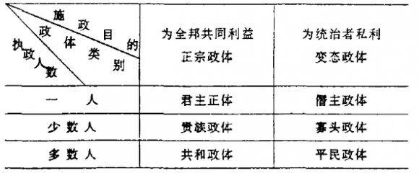
优良政体：共和政体
“以上提及的各种政体的变体如下：僭主制是君主制的变体，寡头政体是贵族政体的变体，平民政体是共和政体的变体。因为僭主制也是一种君主政体，为单一的统治者谋求利益；寡头政体则为富人谋求利益，平民政体为穷人谋求利益。这些蜕变了的政体无一愿为全体公民谋取共同的利益。”
共和政体为什么是优良政体？？兼顾各方（贫富）利益；贵族政体与平民政体的结合——稳定、平衡

Slide 13
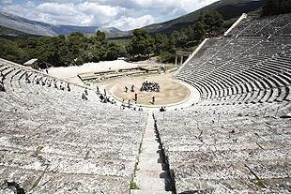
讨论：古典民主的优势与缺陷
“这种共同生活的普遍性以及雅典人所赋予它的价值，明显地表现在他们的各种制度上。轮流担任公职、用抽签的方法决定任职人选以及把一些统治机构扩大到甚至难以运转的程度等做法，都是为了赋予更多的公民以参与政治的机会。”（萨拜因）

Slide 14
“用豆子拈阄的办法来选举国家的领导人是非常愚蠢的，没有人愿意用豆子拈阄的办法来雇用一个舵手或者建筑师或奏笛子的人，……而在这些事上如果做错了的话，其危害要比在管理国务方面发生的错误轻得多。”（苏格拉底）
作为城邦的公民，“他必须放下自己的事，为城邦的福祉而工作。”萨托利说：“这种信条所要求的卷入政治的程度如此之深，造成了社会生活各种功能之间的深度失衡。政治肥大症造成了经济萎缩症：民主愈完美，公民愈贫穷。因此导致了用政治手段解决经济问题的恶性循环：为了弥补财富生产之不足，不得不去没收财富。因此，这种古代民主制似乎注定要毁于富人与穷人之间的阶级斗争，因为它是用损害经济人来制造政治动物的。古希腊的经验孕育了一种‘彻底的公民’，这就弄巧成拙了。”（萨托利）

Slide 15
本课程参考资料
政治哲学相关：
《政治哲学史》（施特劳斯、克罗波西）
《政治学说史》（萨拜因）
《当代政治哲学》（威尔·金里卡）
《马克思政治哲学研究》（王新生）
民主理论相关：
《民主的模式》（戴维·赫尔德）
《民主新论》（萨托利）
《协商民主论争》（菲什金）
《协商民主：中国的创造与实践》（林尚立）

